Slide 1

מערכת שיעורים למגזר החרדי
שיעור מתמטיקה לכיתה ו
נושא השיעור: כפל מספרים עשרוניים במספרים רב-ספרתיים
עם המורה: נחמה ברטי

Slide 2


מה נלמד היום?
כפל מספרים עשרוניים- מה אנו כבר יודעים?
כפל מספר עשרוני במספר שלם- הקניה ותרגול
כפל מספר עשרוני במספר עשרוני- הקניה ותרגול
קצת לחשוב..
Notes:
משך השקף: 2 דקות
הציגו את עצמכם ואת מהלך השיעור:
מוזמנים לפנות בצורה אישית לתלמידים:
דוגמה לטקסט שייאמר בעל פה: "שלום, שמי___. אני מורה ל____ ממקום בארץ____. מה שלומכם? אני שמח/ה שהצטרפתם אליי", וכו'.
נושא השיעור ומה מטרתו:
דוגמה לטקסט שייאמר בעל פה: "בשיעור הזה נלמד על_________. הצטרפו אליי ויהיה לנו כיף. מוכנים? מתחילים!"
נתחיל ב…. (שלב פתיח השיעור)
נמשיך בלגלות (שלב הלימוד / הקניה - כתבו כאן שאלה מסקרנת שתיתן מענה על מטרת השיעור)
נתנסה ב… (שלב התרגול / התנסות)
נסכם (שלב סיכום השיעור)

Slide 3
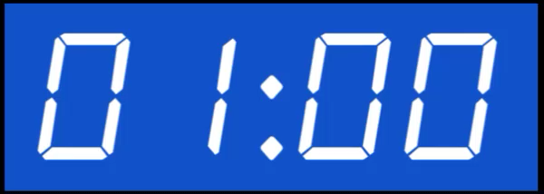
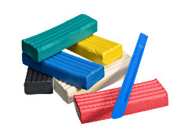


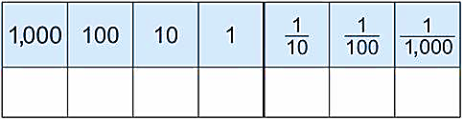
מה להביא לשיעור?

Slide 4


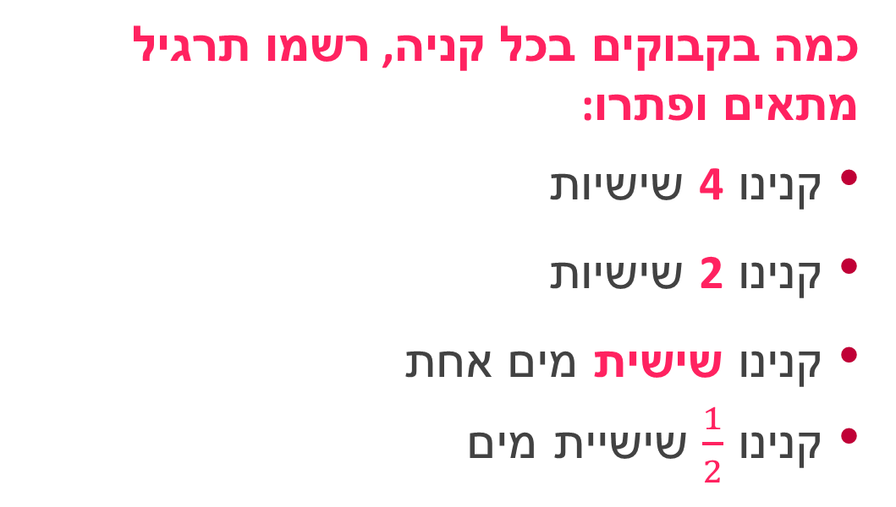
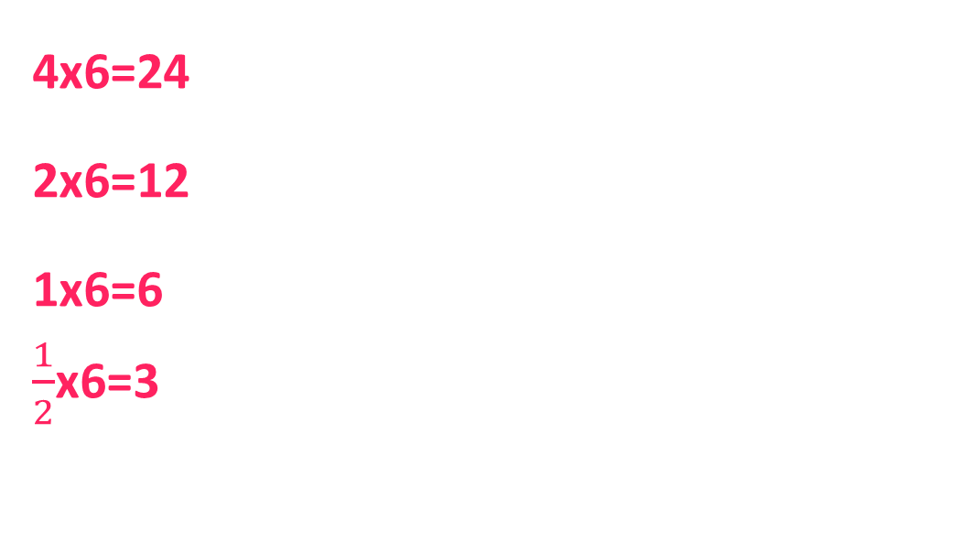
מתחילים בהנאה
לפני שנעסוק בנושא של השיעור, נזכיר לעצמנו עובדה חשובה:
האם כפל תמיד מגדיל?
Notes:
משך השקף: עד 2 דקות
הצעות: משחק, חידה, הדגמה, סימולציה, דוגמה, טענה, משפט אמת משפט שקר, ועוד.
דוגמה לחידה:
תמונה של דמות או חפץ הקשורה לנושא. הקשר לנושא יתגלה במהלך השיעור.
מה הקשר בין………….

Slide 5
מתחילים בהנאה
האם התוצאה גדולה משני הגורמים, שווה לאחד מהם,
קטנה מאחד מהם או קטנה משניהם?
4X5
4X0.5
7X10
4X1
4X5
4X0.5
7X10
4X1
0.4x0.5
0.6X0.1
58X0
5x0.2
0.4x0.5
0.6X0.1
58X0
5x0.2
בדיקה: האם קיבלתם 2 תרגילים מכל סוג?
Notes:
משך השקף: עד 2 דקות
הצעות: משחק, חידה, הדגמה, סימולציה, דוגמה, טענה, משפט אמת משפט שקר, ועוד.
דוגמה לחידה:
תמונה של דמות או חפץ הקשורה לנושא. הקשר לנושא יתגלה במהלך השיעור.
מה הקשר בין………….

Slide 6

מה אנחנו כבר יודעים?
ידע במספרים עשרוניים:
כפל מספרים עשרוניים בחזקות 10
0.7x100= 45.03x10=
מספרים עשרוניים- ערך הספרה במספר
מה ערך הספרה 6 במספר: 3.465? 3 . 4 6 5
פירוק מספר לפי מבנה עשרוני:
3.465 = 3+0.4+0.06+0.005
Notes:
שלב זה ייצור חיבור קוגניטיבי ורלוונטיות בין הנושא הנלמד לידע הקודם של הלומדים.
בכיתות נמוכות מומלץ שהחיבור יהיה מינורי וכללי.
אם הועברו כבר שיעורים במקצוע, כדאי לחבר לידע שהועבר בשיעור הקודם.
דוגמה לטקסט שייאמר בעל פה:
"יצא לכם לפגוש סיטואציה שבה... / בשיעורים הקודמים למדנו על… והיום נמשיך עם... /
יכול להיות שבבית הספר כבר עסקתם בנושא זה, וגם אם לא, לא נורא, זו ההזדמנות להכיר/להעמיק..."

Slide 7
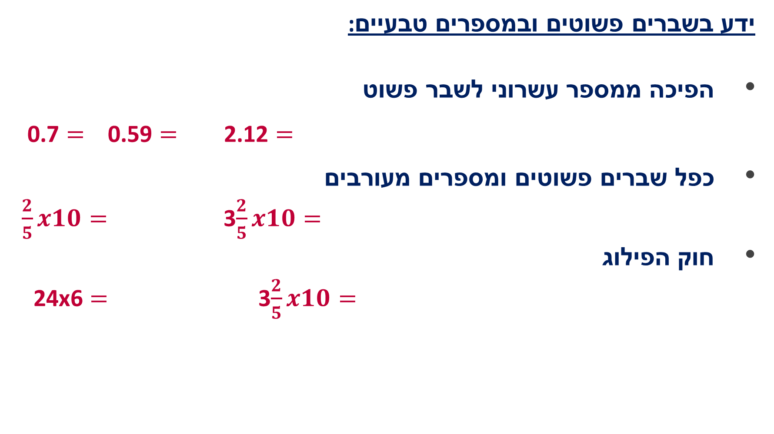
מה אנחנו כבר יודעים?
Notes:
שלב זה ייצור חיבור קוגניטיבי ורלוונטיות בין הנושא הנלמד לידע הקודם של הלומדים.
בכיתות נמוכות מומלץ שהחיבור יהיה מינורי וכללי.
אם הועברו כבר שיעורים במקצוע, כדאי לחבר לידע שהועבר בשיעור הקודם.
דוגמה לטקסט שייאמר בעל פה:
"יצא לכם לפגוש סיטואציה שבה... / בשיעורים הקודמים למדנו על… והיום נמשיך עם... /
יכול להיות שבבית הספר כבר עסקתם בנושא זה, וגם אם לא, לא נורא, זו ההזדמנות להכיר/להעמיק..."

Slide 8

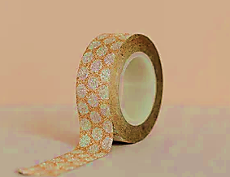
עכשיו לומדים- כפל במספר שלם
לקראת מסיבת בת המצווה תלמידות כיתות ו' קנו סרטי מתנות.
אורך סרט בכל חבילה הוא 3.2 מטר.
הן זקוקות ל-13 מטר.
האם 4 חבילות יספיקו להן?
תרגיל מתאים: 4x3.2

Slide 9
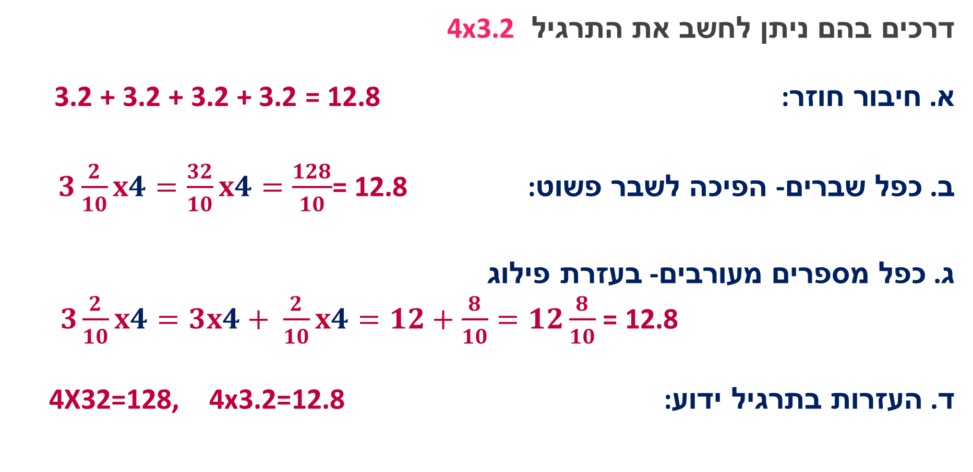
עכשיו לומדים- כפל במספר שלם

Slide 10
עכשיו לומדים- כפל במספר שלם
לקראת מסיבת בת המצווה תלמידות כיתות ו' קנו סרטי מתנות.
אורך סרט בכל חבילה הוא 3.2 מטר.
הן זקוקות ל-13 מטר.
האם 4 חבילות יספיקו להן?
תרגיל מתאים: 4x3.2=12.8

Slide 11

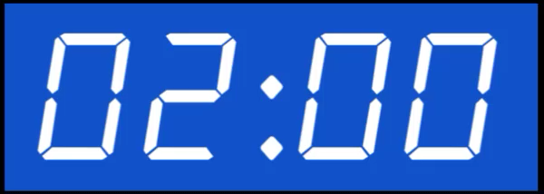
תרגול
באיזו דרך תבחרו לפתור את התרגילים הבאים:
א. חיבור חוזר
ב. כפל שברים: ע"י הפיכה לשבר פשוט
או ע"י פילוג
ג. היעזרות בתרגיל ידוע
0.7 x 4=
2.5 x 3=
1.5 x 6=
4.2 x 5=
123 x 0.2=
2.8
7.5
9
21
24.6

Slide 12
עכשיו לומדים- כפל במספר עשרוני
פתרון תרגילי כפל במספר עשרוני בעזרת תרגיל כפל בשלמים
7.8
78
6 x 1.3 =
6 x 13 =
באיזה תרגיל עזר בשלמים נעזר כדי לפתור את התרגיל 2.34 x 5 ?
ואיך נדע היכן תהיה הנקודה העשרונית במכפלה??

Slide 13
עכשיו לומדים- כפל במספר עשרוני
א. קביעת מיקום הנקודה העשרונית במכפלה בעזרת אומדן
234 x 35 =
2.34 x 35 =
234 x 3.5 =
2.34 x 3.5 =
8.190
81.90
819.0
8190
8190
8.190
81.90
819.0
8190
81.90
8.190
81.90
819.0
8190
819.0
8.190
81.90
819.0
8190
8.190

Slide 14
עכשיו לומדים- כפל במספר עשרוני
קביעת מיקום הנקודה העשרונית במכפלה בעזרת אומדן
234 x 35 =
2.34 x 35 =
234 x 3.5 =
2.34 x 3.5 =
8.190
81.90
819.0
8190
8.190
81.90
819.0
8190
8.190
81.90
819.0
8190
8.190
81.90
819.0
8190

Slide 15
עכשיו לומדים- כפל במספר עשרוני
קביעת מיקום הנקודה העשרונית במכפלה בעזרת אומדן
234 x 35 =
2.34 x 35 =
234 x 3.5 =
2.34 x 3.5 =
8.190
81.90
819.0
8190
8.190
81.90
819.0
8190
8.190
81.90
819.0
8190
8.190
81.90
819.0
8190
ומה אם התרגיל יהיה 234 x 0.35 ?

Slide 16
עכשיו לומדים- כפל במספר עשרוני
אומדן כפל מספרים עשרוניים קטנים מיחידה
בכל זוג תרגילים סמנו >, <:
א
ב
ג
6.2 x 0.3 __ 0.3
6.2 x 13 __ 6.2
5.1 x 1.3 __ 1.3
5.1 x 1.3 __ 5.1
0.8 x 0.3 __ 0.3
0.8 x 0.3 __ 0.8

Slide 17
תרגול
נתון תרגיל פתור. הציבו את הנקודה העשרונית במכפלות הבאות:
135 x 82 = 11,070
135 x 8.2 = 1 1 0 7 0
1.35 x 8.2 = 1 1 0 7 0
135 x 0.82 = 1 1 0 7 0
13.5 x 8.2 = 1 1 0 7 0

Slide 18
תרגול
נתון תרגיל פתור. הציבו את הנקודה העשרונית במכפלות הבאות:
135 x 82 = 11,070
.
135 x 8.2 = 1 1 0 7 0
1.35 x 8.2 = 1 1 0 7 0
135 x 0.82 = 1 1 0 7 0
13.5 x 8.2 = 1 1 0 7 0
.
.
.

Slide 19
עכשיו לומדים- כפל במספר עשרוני
ב. היעזרות בתרגיל עזר בשלמים:
36
360
54
540
7.8
78
3 x 12 =
3 x 120 =
3 x 18 =
3 x 180 =
6 x 1.3 =
6 x 13 =
באיזה תרגיל עזר בשלמים נעזר כדי לפתור את התרגיל 2.34 x 5 ?
ואיך נדע היכן תהיה הנקודה העשרונית במכפלה?

Slide 20
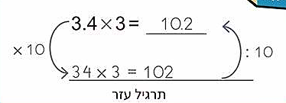
עכשיו לומדים- כפל במספר עשרוני
קביעת מיקום הנקודה העשרונית במכפלה בעזרת הגדלה והקטנה
נתון התרגיל: 3.4 x 3
תרגיל עזר בשלמים: 34 x 3 = 102

Slide 21
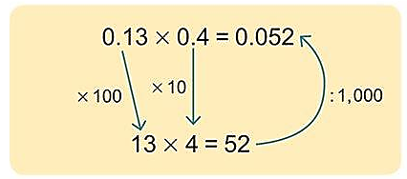
עכשיו לומדים- כפל במספר עשרוני
קביעת מיקום הנקודה העשרונית במכפלה בעזרת הגדלה והקטנה
נתון התרגיל: 0.4 x 0.13 =
תרגיל עזר בשלמים: 4 x 13 = 52

Slide 22
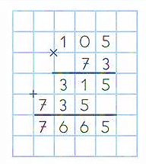
עכשיו לומדים- כפל במספר עשרוני
תלמידים התבקשו לפתור את התרגיל 1.05 x 7.3
משה בחר להיעזר בתרגיל 105 x 73
לשם כך הוא נעזר בתרגיל כפל במאונך:

Slide 23
עכשיו לומדים- כפל במספר עשרוני
תלמידים התבקשו לפתור את התרגיל 1.05 x 7.3
מה על משה לעשות כדי להשלים את הפתרון?
בתרגיל העזר הוא הגדיל את הגורם הראשון
פי 100 ואת הגורם השני פי 10.
התקבל תרגיל הגדול פי 1,000 מהתרגיל המקורי.
הקטנת המכפלה פי 1,000 תביא לתוצאה הנכונה: 7.665

Slide 24
תרגול
א. שערו: באלו מן התרגילים נקבל מכפלה גדולה משני הגורמים?
ב. פתרו בדרך הנוחה לכם.
2.05 x 0.1 =
0.3 x 12.3 =
4.5 x 0.2 =
3.4 x 2.3 =

Slide 25
תרגול
א. שערו: באלו מן התרגילים נקבל מכפלה גדולה משני הגורמים?
ב. פתרו בדרך הנוחה לכם.
2.05 x 0.1 =
0.3 x 12.3 =
4.5 x 0.2 =
3.4 x 2.3 =
בדיקה: האם קיבלתם את התוצאות הבאות?
3.69 7.82 0.205 0.90

Slide 26

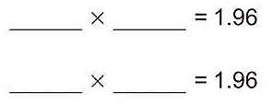
היעזרו בתרגיל הפתור ורשמו תרגילים מתאימים:
28 x 7 = 196
Notes:
פתרון התרגול: לאחר שהתלמידים תרגלו באופן עצמאי, יש להראות את הפתרון ולדון בו. ניתן להראות טעויות נפוצות ולהסביר כיצד יש לפתור אותן.

Slide 27
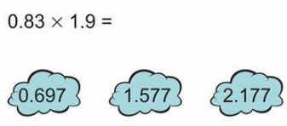
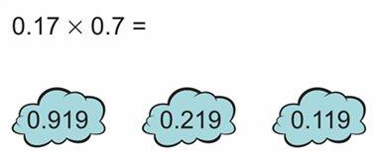
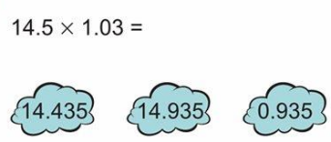
מבלי לפתור, בחרו את המכפלה המתאימה מבין האפשרויות. נמקו:
Notes:
פתרון התרגול: לאחר שהתלמידים תרגלו באופן עצמאי, יש להראות את הפתרון ולדון בו. ניתן להראות טעויות נפוצות ולהסביר כיצד יש לפתור אותן.

Slide 28


מסיימים ומסכמים
בכל תרגיל כפל מספרים עשרוניים ניתן להיעזר בכפל שברים פשוטים
בכפל מספרים עשרוניים נעזרים בתרגיל בשלמים.
קביעת מיקום הנקודה העשרונית במכפלה:
א. בעזרת אומדן
ב. בעזרת הגדלת הגורמים והקטנת המכפלה בהתאם
Notes:
משך השקף: עד 5 דקות
סיכום ויציאה לתרגול. שלב זה יכלול סיכום של התוכן הנלמד תוך מענה על שאלות כמו: מה עשינו פה היום? מה למדנו? מומלץ לשלב אלמנטים חווייתיים כגון משחק מסכם, חידה, טיפ מיוחד להמשך הלמידה ועוד.

Slide 29
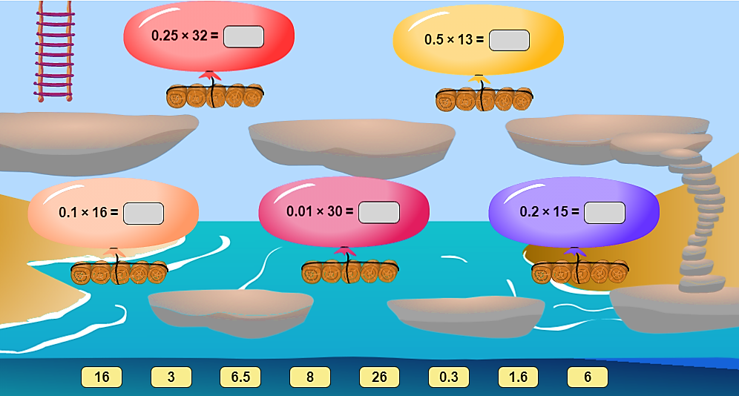
ממשיכים לתרגל- 5 גשרים
כדי להגיע לסולם עלינו להוסיף תחילה גשרים!
מצאו את הפתרון לכל תרגיל. אם צדקתם,
הצלחתם להניח את הגשרים במקומם הנכון!
Notes:
משך השקף: עד 15 דקות
בשלב זה הסבירו לתלמידים את התרגול והיפרדו מהם. עם יציאת התלמידים לתרגול הסופי יסתיים שלב הצילום שלכם כמורים.
דגשים:

Slide 30
ממשיכים לתרגל- 5 גשרים

Slide 31
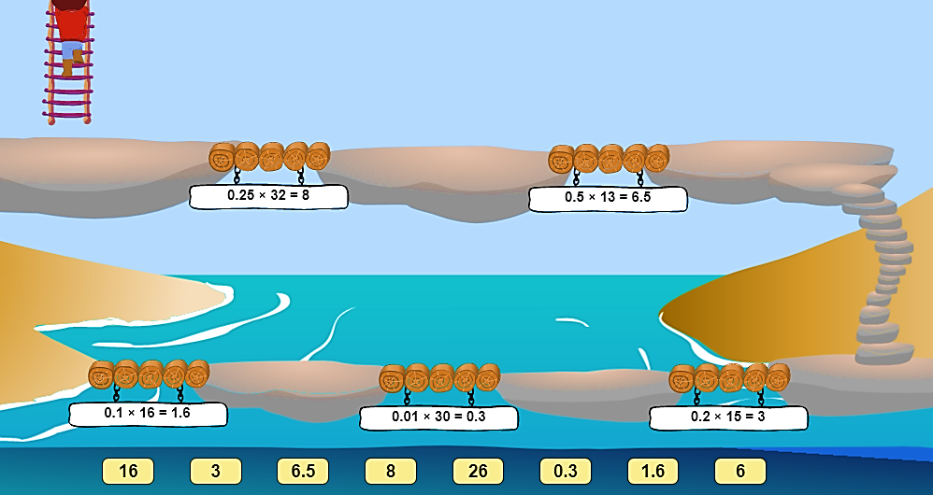
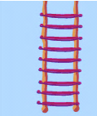
ממשיכים לתרגל- 5 גשרים
פתרון:
Notes:
משך השקף: עד 15 דקות
בשלב זה הסבירו לתלמידים את התרגול והיפרדו מהם. עם יציאת התלמידים לתרגול הסופי יסתיים שלב הצילום שלכם כמורים.

Slide 32
מערכת שיעורים למגזר החרדי
בהצלחה
תודה על ההקשבה

